Slide 1
ENCUESTA:
¿En qué debería trabajar Univalle?
Área de Gestión de la Información y la Estadística - OPDI

Slide 2








Consideraciones técnicas
Objetivo: Contribuir con la priorización de los temas fundamentales en la construcción colectiva del plan estratégico de desarrollo considerando los análisis por Mesas Temáticas Convergentes (MTC) y los diálogos sobre el abordaje de los grandes desafíos en el futuro de la Universidad.
Período de recolección: Tercer Trimestre (julio, agosto, septiembre) de 2024.
Período de aplicación y tipo de encuesta: 23/jul/2024 a 26/sep/2024. Realizada por autodiligenciamiento.
Delimitación geográfica: a nivel departamental del Valle del Cauca y Cauca de acuerdo con las diferentes sedes regionales y algunos externos a las localizaciones de la Universidad.
Unidades de análisis: N=1.028 observaciones que se distribuyen así:
154 (15%)
Docentes y profesores
412 (40%)
Estudiantes pregrado y posgrado
107 (10.4%)
Empleados públicos
62 (6%)
Ciudadanos
230 (22.4%)
Egresados
41 (4%)
Trabajadores oficiales y contratistas
11 (1%)
Jubilados/
pensionados
11 (1%)
Empresarios

Slide 3
Perfil sociodemográfico
Un 51.5% representado por 529 hombres y el sexo femenino con un 48.5% relativo a 499 mujeres encuestadas.
Solo 30 de las 1.028 personas que respondieron la encuesta eran menores de 18 años de edad (2,9%).
En la sede Cali (Meléndez y San Fernando) se presentó igual proporción de encuestados en los estudiantes de pregrado y los egresados con un 29% del total muestral para Cali, por el contrario, en las sedes regionales se evidenció una participación amplia y significativa de los estudiantes pregrado con un 58% del total muestral regional.

Slide 4
Perfil sociodemográfico
País de residencia en el extranjero
Con respecto al autorreconocimiento étnico, el 84.7% no se reconoció dentro de ningún grupo; en segundo lugar, con un 11.3% el grupo “negro(a), mulato(a), afrodescendiente, afrocolombiano (a); solo un 3.9% se autorreconoció como indígena.

Slide 5

Visualización: Distribución de frecuencias de las multi-respuestas, por lo tanto, los porcentajes acumulados no suman 100%
Priorización de desafíos

Slide 6

Investigación, innovación, creación artística y producción cultural
Distribución de frecuencias de las multi-respuestas para el total general
Desafío | N | %
Promoción y fortalecimiento de los semilleros y grupos de investigación. | 720 | 70,0%
Generación de estrategias para la formulación y ejecución de proyectos de ciencia, tecnología E innovación. | 699 | 68,0%
Fortalecimiento de las estrategias de internacionalización universitaria. | 610 | 59,3%
Mejoramiento de los procesos de la propiedad intelectual y transferencia de resultados de investigación. | 334 | 32,5%
Desarrollo de estrategias de creación artística y producción cultural. | 327 | 31,8%
Fortalecimiento de las publicaciones y participación en rankings. | 221 | 21,5%
Fortalecimiento del programa editorial universitario. | 115 | 11,2%
 | 1028
Las actividades de "Fortalecimiento de Semilleros y Grupos de Investigación" y "Estrategias para Proyectos de Ciencia, Tecnología e Innovación" destacan con una participación del 70.0% y 68.0%, respectivamente, lo que evidencia la prioridad institucional en el desarrollo de capacidades investigativas y la promoción de la innovación tecnológica.
Por otro lado, el "Fortalecimiento de las Estrategias de Internacionalización Universitaria" alcanza un 59.3% de participación, lo que refleja el creciente interés de las universidades por mejorar su visibilidad y competitividad a nivel global, favoreciendo la atracción de colaboraciones internacionales.

Slide 7

Formación a lo largo de la vida (pre y posgradual)
Desafíos | Sede Cali |  | Sedes regionales |  | Ninguna
 | N | % | N | % | N | %
Desarrollo de nuevas tendencias en la formación (virtualización, inteligencia artificial, nuevos métodos pedagógicos) | 436 | 62,6% | 180 | 62,7% | 26 | 59,1%
Desarrollo de una estrategia de multilingüismo. | 297 | 42,6% | 149 | 51,9% | 21 | 47,7%
Fortalecimiento de los programas de éxito académico y desarrollo estudiantil para mitigar la deserción universitaria. | 255 | 36,6% | 115 | 40,1% | 19 | 43,2%
Reforma curricular universitaria para el desarrollo de habilidades y el pensamiento crítico de los estudiantes. | 263 | 37,7% | 102 | 35,5% | 10 | 22,7%
Estrategias para el fortalecimiento de la cobertura (oferta y demanda). | 235 | 33,7% | 112 | 39,0% | 21 | 47,7%
Articulación con la educación media y la formación para el trabajo y el desarrollo humano. | 258 | 37,0% | 75 | 26,1% | 23 | 52,3%
Procesos de movilidad entrante y saliente. | 123 | 17,6% | 60 | 20,9% | 5 | 11,4%
Disponibilidad de recursos: bibliográficos, físicos, didácticos, digitales, entre otros. | 118 | 16,9% | 47 | 16,4% | 5 | 11,4%
 | 697 |  | 287 |  | 44
El "Desarrollo de nuevas tendencias en la formación", con un 62.5% de interés, refleja el enfoque en actualizar métodos educativos para adaptarse a las demandas tecnológicas y mejorar la competitividad.
Las estrategias de multilingüismo y los programas de éxito académico son muy relevantes, con un 42.6% y 36.6% de interés en la Sede Cali y mayores porcentajes de favorabilidad en sedes regionales como se aprecia. Esto refleja el interés en mejorar la retención estudiantil y fomentar la competitividad laboral en un mundo globalizado.
Nota técnica: La proporción de casos (es decir, encuestados) representados por esta categoría. La suma de esta columna será superior al 100%, pero las proporciones individuales pueden interpretarse como la prevalencia de esa opción entre la muestra de la encuesta

Slide 8

Compromiso y proyección social
Desafíos | N | %
Mejoramiento de la oferta de educación continua para la comunidad en general. | 579 | 56,3%
Fortalecer los programas de emprendimiento, prácticas E innovación en la universidad. | 549 | 53,4%
Realización de prácticas profesionales y pasantías en la universidad. | 532 | 51,8%
Promoción de estrategias y ejecución de proyectos de vinculación con la sociedad. | 509 | 49,5%
Mejoramiento de la oferta institucional para los egresados. | 380 | 37,0%
Fortalecimiento de la identidad institucional. | 267 | 26,0%
Participación de los egresados en la toma de decisiones institucionales. | 237 | 23,1%
El "Mejoramiento de la Oferta de Educación Continua para la Comunidad en General" (56.3%) y el "Fortalecimiento de los Programas de Emprendimiento, Prácticas e Innovación" (53.4%) son áreas clave, reflejando un fuerte enfoque en la formación permanente y el desarrollo de habilidades prácticas e innovadoras en estudiantes y egresados, así como en la comunidad.
Con un 51.8%, la "Realización de prácticas profesionales y pasantías en la Universidad" es fundamental para la proyección social, destacando el esfuerzo de las instituciones por estrechar vínculos con la sociedad y facilitar la transferencia de conocimientos y servicios, reforzando así su compromiso social.

Slide 9

La Regionalización hoy y su futuro
Desafíos | N | %
Implementación de proyectos de investigación y desarrollo acordes con las necesidades de la región. | 604 | 58,8%
Pertinencia y suficiencia de programas académicos (pregrado y posgrado). | 517 | 50,3%
Vinculación de docentes a la planta de la universidad. | 491 | 47,8%
Expansión y adecuación de la oferta académica a través de diversas modalidades. | 469 | 45,6%
Implementación de programas de bienestar universitario en el sistema de regionalización. | 344 | 33,5%
Desarrollo de programas de extensión pertinentes al contexto territorial. | 334 | 32,5%
Restructuración del sistema de regionalización. | 289 | 28,1%
La "implementación de proyectos de investigación y desarrollo acorde con las necesidades de la región" es el desafío más priorizado, con un 58.8%, sugiriendo que los programas de investigación deben abordar problemas locales y contribuir al desarrollo regional. La Universidad del Valle puede fortalecer su colaboración con actores regionales para impulsar la competitividad y sostenibilidad, brindando oportunidades a los estudiantes para participar en iniciativas de impacto.
La "pertinencia y suficiencia de programas académicos" (50.3%) y la "vinculación de docentes a la planta" (47.8%) también son áreas clave. Esto resalta la necesidad de ajustar los programas a las particularidades regionales y contar con docentes capacitados, priorizando la contratación de personal con experiencia en el contexto local y modalidades de estudio flexibles y digitales

Slide 10

Transformación Administrativa y Sostenibilidad Financiera
Desafíos | N | %
Desarrollo de estrategias para la sostenibilidad financiera. | 701 | 68,2%
Fomento de la eficiencia en la gestión de los procesos administrativos de la universidad. | 575 | 55,9%
Automatización de procesos y procedimientos misionales o administrativos de la universidad. | 527 | 51,3%
Gestión del talento humano y promoción de un ambiente laboral inclusivo y diverso. | 419 | 40,8%
Transformación administrativa. | 417 | 40,6%
Armonización y articulación de los sistemas de información de la universidad. | 405 | 39,4%
Con un 68.2% de menciones, el desarrollo de estrategias para asegurar la sostenibilidad financiera es la principal prioridad. La Universidad del Valle debe diversificar sus fuentes de ingresos mediante convenios con entidades privadas, proyectos de investigación financiados y programas de educación continua, además de optimizar recursos para evitar déficits a largo plazo.
El 51.3% de las menciones destacan la necesidad de automatizar procesos misionales y administrativos. La universidad debe avanzar en la digitalización para mejorar la eficiencia y reducir costos, implementando plataformas tecnológicas que faciliten la gestión de recursos y disminuyan trámites manuales, contribuyendo así a una administración más ágil.

Slide 11

Infraestructura Física y Tecnológica
Desafíos | N | %
Ampliación de la capacidad de la infraestructura tecnológica. | 669 | 65,1%
Implementación de planes de mantenimiento, sostenibilidad física y ambiental. | 628 | 61,1%
Desarrollo de planes maestros de infraestructura física. | 560 | 54,5%
Mejoramiento de la conectividad en los campus. | 497 | 48,3%
Licenciamiento de software para los programas académicos y la investigación. | 362 | 35,2%
Gestión de riesgos asociados a la infraestructura física y tecnológica. | 331 | 32,2%
Con un 65.1% de menciones, la ampliación de la infraestructura tecnológica es una prioridad. La Universidad del Valle debe actualizar y expandir su infraestructura, incluidos servidores y redes, para satisfacer la creciente demanda de servicios digitales y académicos.
Con un 61.1% de menciones, la implementación de planes de mantenimiento físico y sostenibilidad ambiental también es crucial. Se requiere un plan sistemático de mantenimiento para garantizar la durabilidad de las instalaciones y promover prácticas sostenibles, como la energía renovable y el uso eficiente de recursos naturales.

Slide 12

Transformación Digital e Inteligencia Artificial
Desafíos | N | %
Diseño de estrategias para implementar análisis avanzado de datos. | 602 | 58,6%
Implementación de la transformación e innovación educativa. | 599 | 58,3%
Utilización de la inteligencia artificial en el aprendizaje, la enseñanza, los trabajos académicos, entre otros. | 559 | 54,4%
Investigación y desarrollo en tecnologías emergentes e inteligencia artificial. | 336 | 32,7%
Promoción del uso de plataformas digitales para fortalecer la aplicación de la inteligencia artificial en la universid | 302 | 29,4%
Gobernanza de datos y ética para el uso de la inteligencia artificial. | 227 | 22,1%
Seguridad, salvaguarda, respaldo y protección de datos (ciberseguridad). | 220 | 21,4%
Digitalización de procedimientos institucionales asociados a los procesos misionales Y administrativos. | 211 | 20,5%
Las categorías más relevantes son el diseño de estrategias para análisis avanzado de datos (58.6%) y la transformación e innovación educativa (58.3%), lo que refleja un interés en utilizar datos para mejorar procesos académicos. La Universidad del Valle debe capacitar al personal en herramientas de análisis de datos para optimizar la toma de decisiones y personalizar el aprendizaje.
La inteligencia artificial en el aprendizaje y la enseñanza también es prioritaria, con un 54.4% de menciones. La universidad debe fomentar su uso desarrollando recursos educativos asistidos por IA y plataformas interactivas, incluyendo cursos especializados en IA e integrando tecnologías emergentes en los currículos.

Slide 13
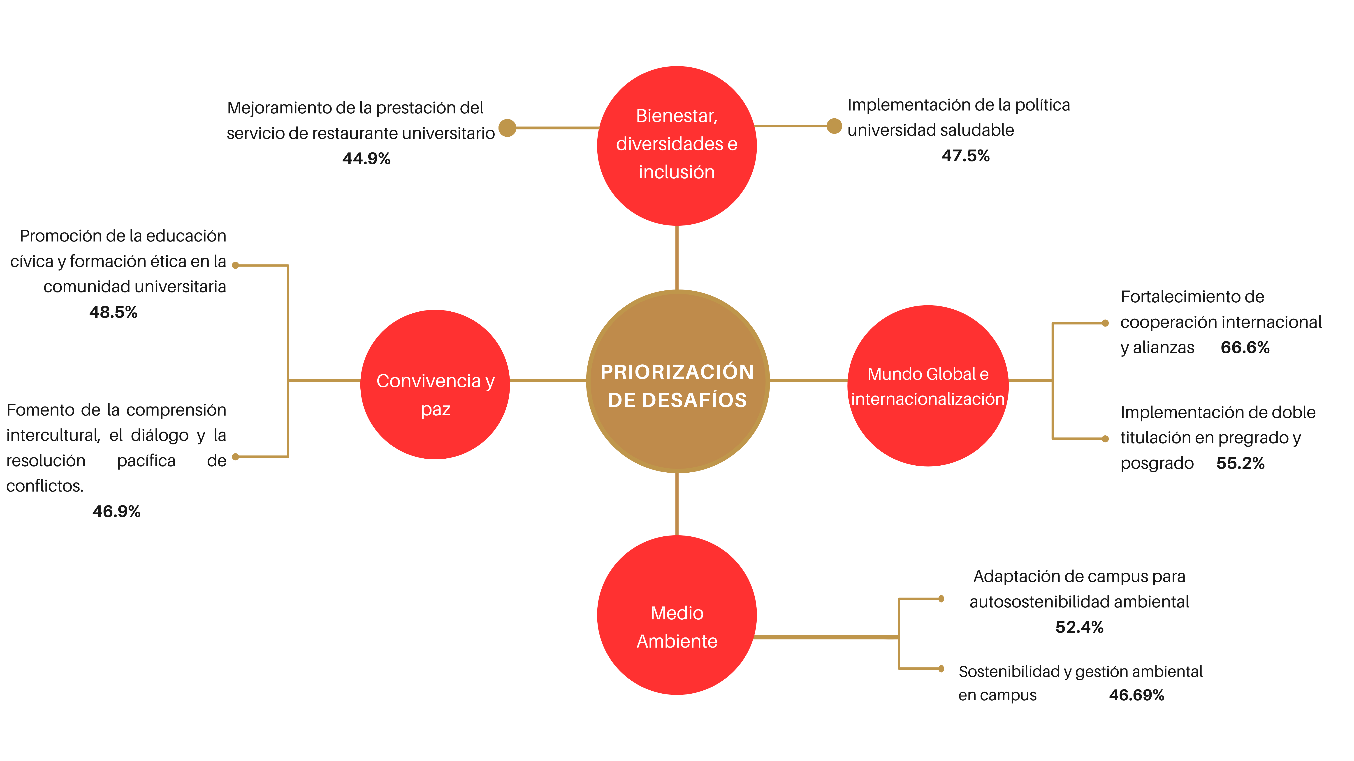
Desafíos con menor porcentaje de escogencia

Slide 14
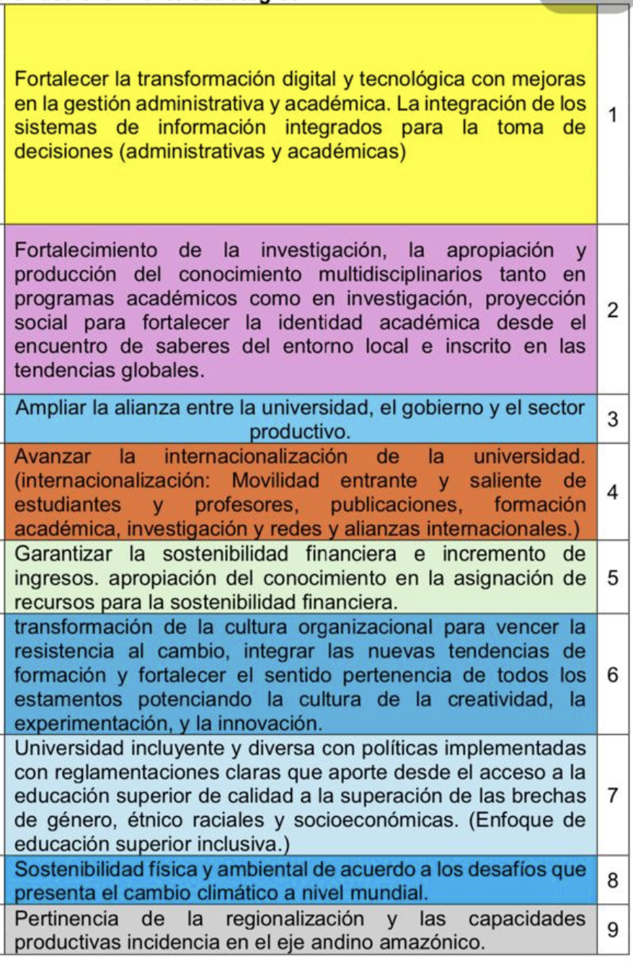
Conclusión: Todas las priorizaciones identificadas por los 1.028 encuestados, coinciden con las que se realizaron en la desagregación de las 11 Mesas Temáticas Convergentes seleccionadas por los participantes en forma independiente en los ejercicios de discusión que se ejecutaron en la Sesión No. 2 de los ciclos de talleres híbridos realizados en la Universidad.
Las nueve (9) temáticas priorizadas en la reunión con el equipo del Consejo Superior, Académico y Directivo de Univalle en Abril 24 de 2024 son:
Transformación Digital y Tecnológica.
Investigación.
Alianza con el Gobierno y Empresas.
Internacionalización.
Sostenibilidad Financiera.
Cultura Organizacional.
Inclusión y Diversidad.
Sostenibilidad física y ambiental.
Regionalización.
Políticamente, se incluyó como tema 10 la Autonomía y Gobernanza.

Slide 15
¡GRACIAS!

